Slide 1

Java script

Slide 2
O que vimos até aqui?!
HTML
Introdução à Internet
Introdução à HTML
Elementos heading, parágrafos, caracteres especiais e listas
Elementos estruturais e textuais
Elementos link e imagem e hiperlink
Elemento table Elemento form

Slide 3
CSS
Introdução às CSS
Configuração de texto
Class,ID e outros seletores
Elementos Visuais
Margin e Padding
Medidas no CSS
Float display e box sizing
Pseudoclasses e Pseudoelementos
Media Query
Flexbox
Grid
Bootstrap

Slide 4
Agora sim, Java Script!

Slide 5
Linguagem de programação!
A linguagem de programação é um método padronizado, formado por um conjunto de regras sintáticas e semânticas, de implementação de um código fonte - que pode ser compilado e transformado em um programa de computador, ou usado como script interpretado - que informará instruções de processamento ao computador.

Slide 6
JAVA
JAVASCRIPT
Java é uma linguagem de programação orientada a objetos de propósito geral projetada com a intenção de produzir um código em que o mesmo código poderia ser usado em qualquer lugar.
JavaScript é basicamente uma linguagem de script do lado do cliente projetada para fornecer comportamento e interatividade para os aplicativos da web.

Slide 7
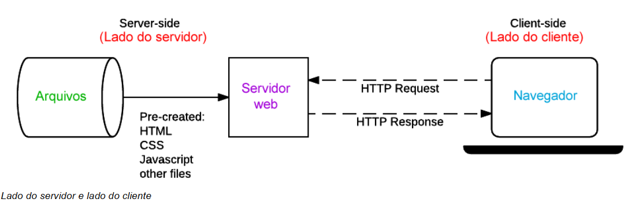
O JS é uma linguagem de alto nível interpretada com tipagem dinâmica fraca e multiparadigma (protótipos, orientado a objeto, imperativo e, funcional) E atualmente é uma das linguagens mais utilizadas do lado do cliente, mas também pode ser utilizada do lado do servidor por meio de ambiente como o NodeJS.

Slide 8
Características
O JS é uma linguagem imperativa e estruturada, que suporta os elementos de sintaxe de programação estruturada da linguagem C como, por exemplo, if, while, switch, etc. O JS também possui tipagem dinâmica e baseada em objetos.

Slide 9
Vanilla JavaScript
Vanilla JavaScript ou Vanilla JS se refere ao JavaScript desenvolvido puramente, sem o suporte de qualquer estrutura ou biblioteca adicional. Scripts escritos em Vanilla JS são códigos JavaScript simples.

Slide 10
JavaScript e HTML DOM
O HTML DOM (Document Object Model) permite o JavaScript acessar e modificar todos os elementos HTML em um documento (página web). Quando uma página web é carregada, o navegador cria o DOM da página com a estrutura de elementos e a árvore de objetos dessa página.

Slide 11
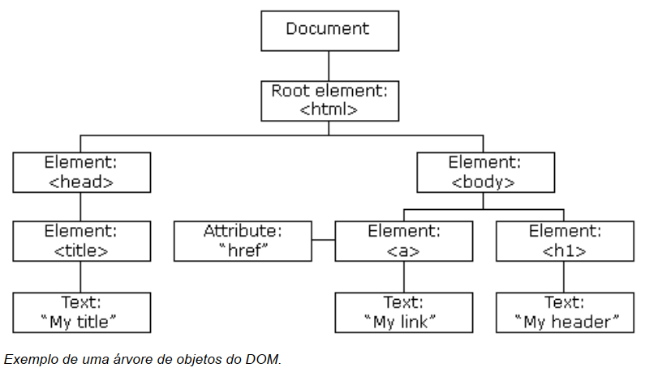

Slide 12
Comentários no JavaScript
Comentários são ignorados pelo compilador na verificação da sintaxe do código. Os comentários mais comuns em JavaScript são: Comentário de linha, que é iniciado por // // Texto do comentário Comentário de bloco, que é iniciado por /* e finalizado por */ /* Esse é um comentário tradicional. Ele pode ser dividido em várias linhas */

Slide 13
Espaços em brancos
O espaço em branco geralmente é insignificante, mas ocasionalmente é necessário espaço em branco para separar sequências de caracteres que, de outra forma, se combinadas em um único token afetam o resultado da operação.Exemplo:
let num = 3;

Slide 14
Nomes
Os nomes de variáveis ou funções em JavaScript podem conter letras, dígitos ou underline e não pode coincidir com uma das palavras reservadas da linguagem.

Slide 15
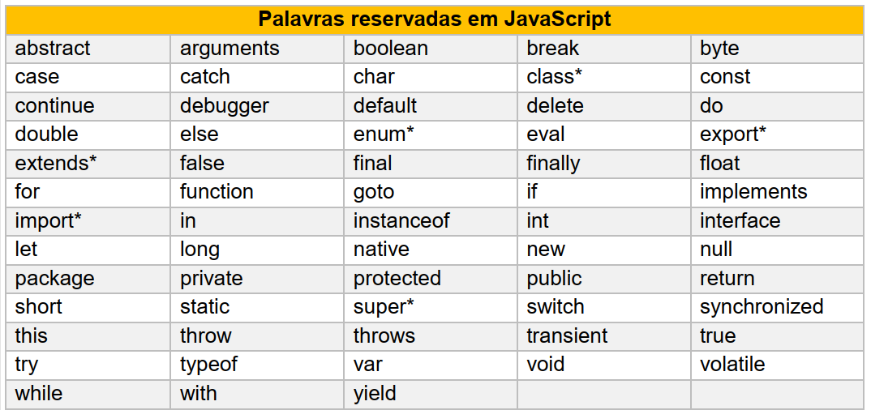

Slide 16
Números
O JavaScript tem um único tipo de número. Internamente, é representado como ponto flutuante de 64 bits, o mesmo que o double do Java.
Portanto, em JS, não há diferença entre 1 e 1.0, esses números são interpretados como mesmo valor.

Slide 17

Strings
são sequências de caracteres, que no JavaScript, devem ser envolvidas utilizando aspas simples ou aspas duplas, mesmo se elas contêm zero ou mais caracteres. Todos os exemplos mostrados abaixo são válidos para serem usados na linguagem JavaScript.

Slide 18
Instruções
Uma unidade de compilação contém um conjunto de instruções executáveis. Em navegadores web, cada marcação <script> fornece uma unidade de compilação que é compilada e executada imediatamente. Abaixo seguem algumas sintaxes usada pelo JavaScript.

Slide 19
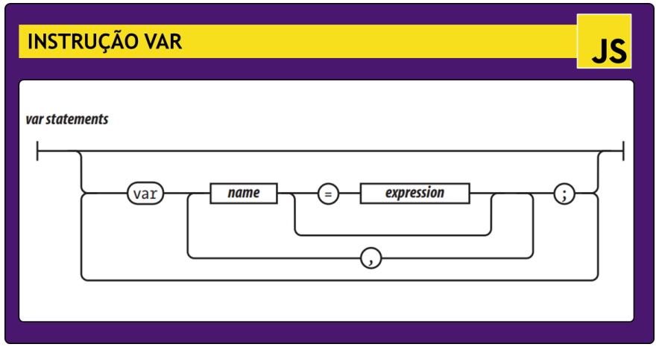
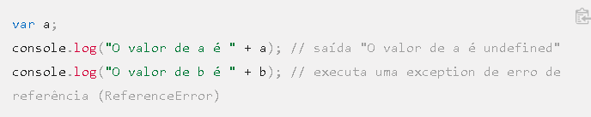

Slide 20
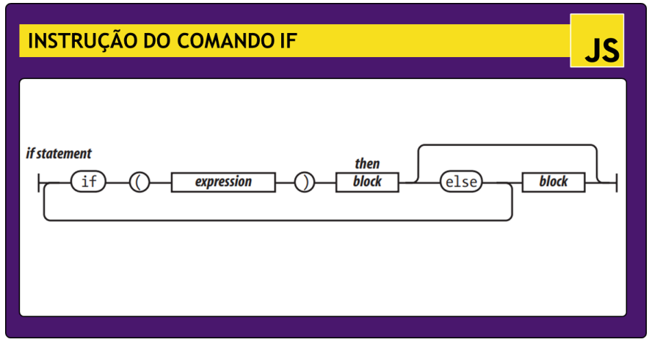
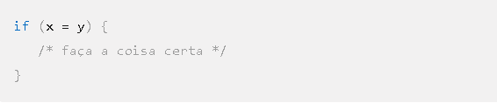
O comando if checa uma condição e executa o comando a seguir ou um bloco de comandos delimitados por chaves, se a condição é verdadeira ('true').

Slide 21
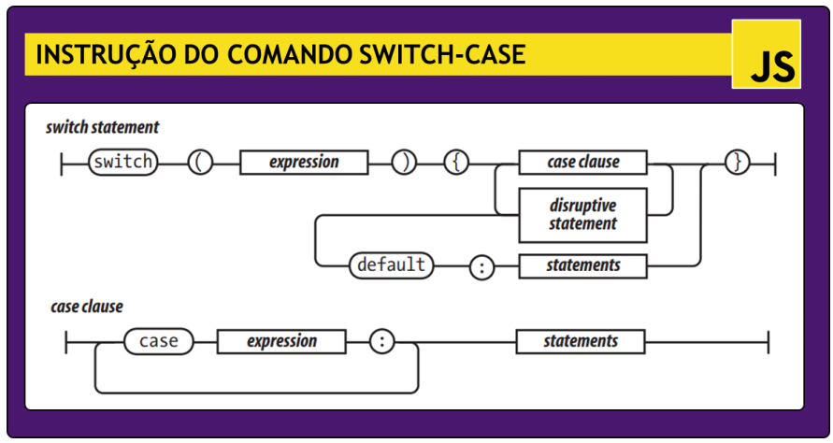
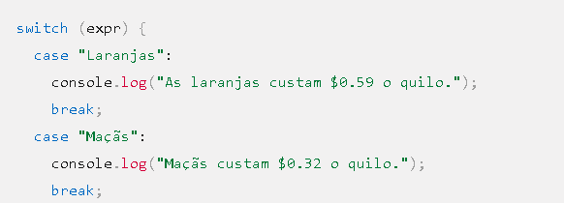
o comando switch case controla o fluxo do programa permitindo ao programador especificar código diferente para ser executado em várias condições.

Slide 22
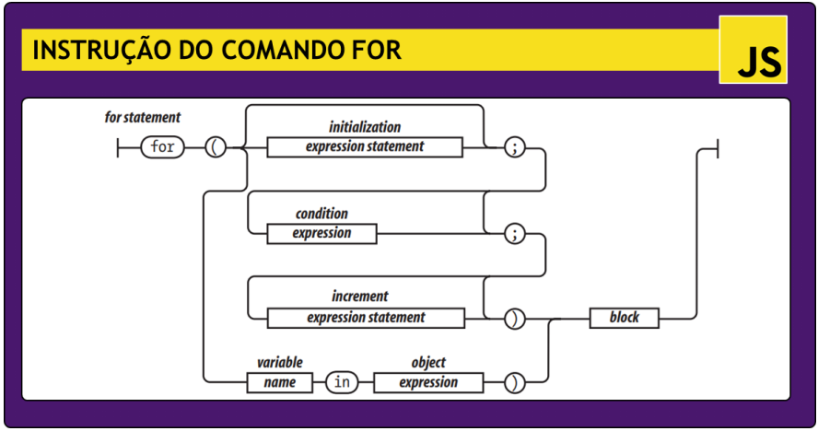
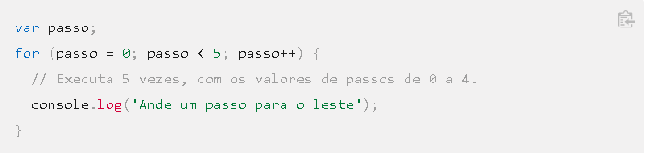
Este laço utiliza uma variável para controlar a contagem do loop, bem como seu incremento.

Slide 23
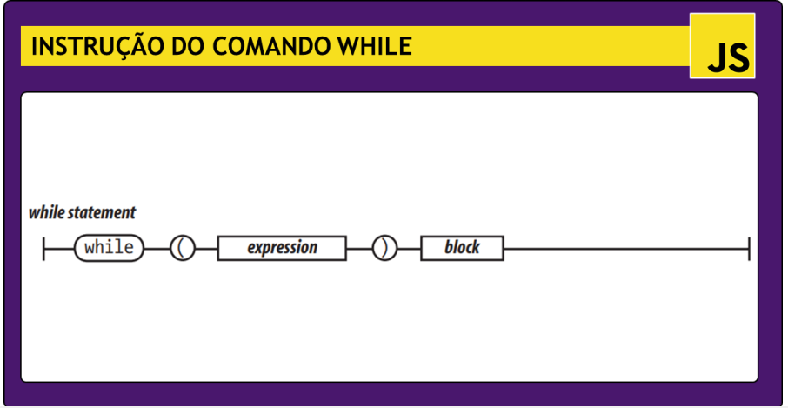
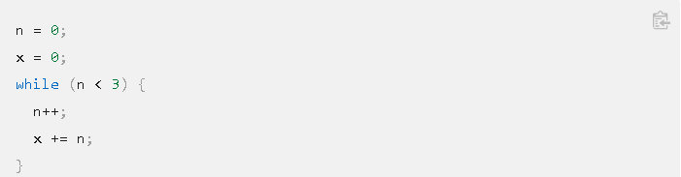
Testa a condição: Se a condição for falsa então pula todos os comandos do bloco subordinado ao while e passa a executar os comandos após o bloco do while. Se condição for verdadeira então executa cada um dos comandos do bloco subordinado ao while.

Slide 24
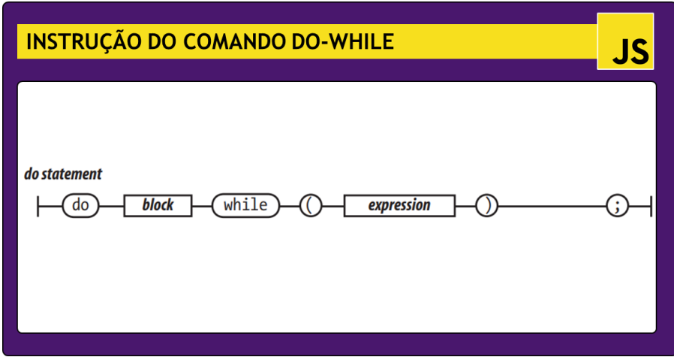
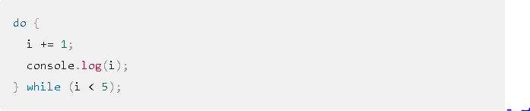
O do/while tem quase o mesmo funcionamento que o while, a diferença é que com o uso dele teremos os comandos executados ao menos uma única vez.

Slide 25
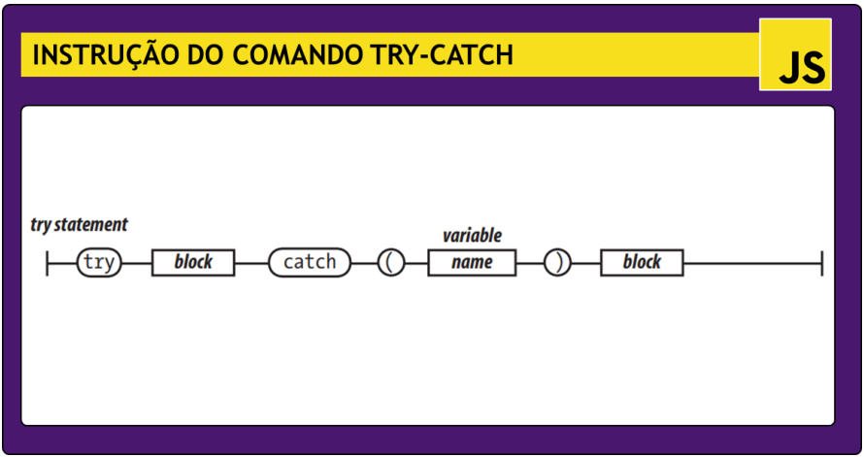
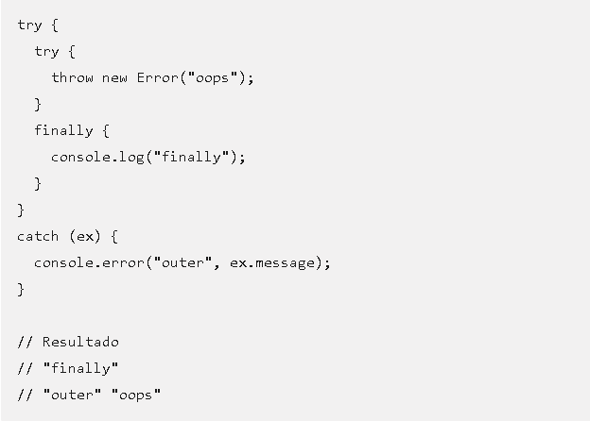
As declarações try... catch marcam um bloco de declarações para testar (try), e especifica uma resposta, caso uma exceção seja lançada

Slide 26
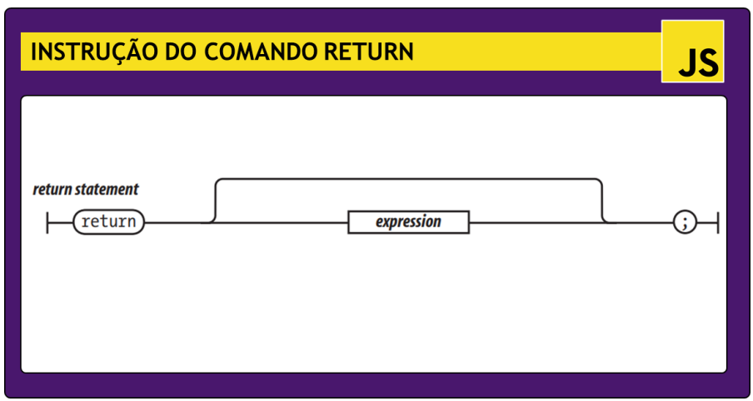
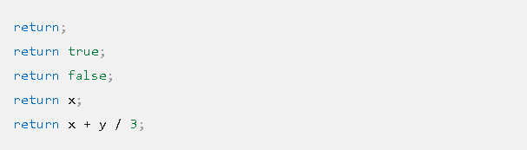
Uma instrução return encerra a execução de uma função e retorna o controle para a função de chamada.

Slide 27
Trabalhando com o elemento <script>
Um código JavaScript é anexado ao arquivo HTML através da marcação <script>. O elemento <script> exige marcações de abertura e fechamento. Sendo assim pode inserir o código JavaScript no documento HTML de duas formas:

Slide 28

Embutir o código JavaScript no documento HTML através do trecho de código:
Vincular um arquivo de script externo com o código JavaScript através do atributo src.

Slide 29
Glossário
Aqui estão algumas definições e conceitos que você precisa conhecer para entender melhor :
Document Object Model (DOM): é uma convenção multiplataforma e independente de linguagem de programação, fiscalizada pelo entidade World Wide Web Consortium (W3C), para representação e interação com objetos em documentos HTML, XHTML e, XML.[1][2][3] Onde os elementos/nós de cada documento são organizados em uma estrutura de árvore, chamada de Árvore DOM, que endereça e manipula via uso de funções/métodos (interface pública) sobre os objetos, especificada de acordo com a interface de programação de aplicações (API) utilizada, que oferece uma maneira padrão de se acessar cada elemento de um documento, criando páginas altamente dinâmicas.

Slide 30
Linguagem de script ou scripting: é uma linguagem de programação que suporta scripts, programas escritos para um sistema de tempo de execução especial que automatiza a execução de tarefas que seriam executadas, uma de cada vez, por um operador humano.
Snippets: em programação é um termo usado para indicar uma pequena região de código reutilizável. Esses trechos fornecem uma maneira fácil inserir automaticamente códigos ou funções comumente usados em um código.
Paradigma de programação: é a forma de se classificar determinada linguagem de programação com base em seu funcionamento e sua estruturação. Alguns exemplos de paradigmas de programação são a Programação orientada a objetos, Programação Estruturada e a Programação Imperativa.

Slide 31
Tipagem: um sistema de tipos é um conjunto de regras que atribuem uma propriedade chamada de tipo para as várias construções - tais como variáveis, expressões, funções ou módulos – que um programa de computador é composto. Tipagem dinâmica: é uma característica de determinadas linguagens de programação, que não exigem declarações de tipos de dados, pois são capazes de escolher que tipo utilizar dinamicamente para cada variável, podendo alterá-lo durante a compilação ou a execução do programa. Tipagem fraca: Em linguagens fracamente tipadas, as variáveis declaradas, poderão intercambiar seus tipos a qualquer momento, ou seja, poderão receber valores de tipos de dados diferentes e fazer operações entre eles sem a necessidade de uma conversão (casting) explicita do tipo.

